Slide 1

Rapport d’optimisation
Sannier Renaud – Développeur web

Slide 2

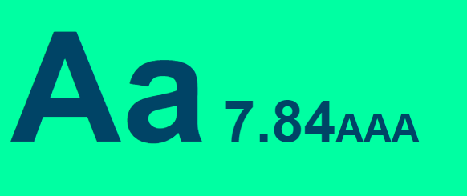


Outils utilisés :
Tests de performances et score SEO :
Gtmetrix :
Contraste :
Colorable :
images :
Compressor.io :
ResizeImage :

Slide 3
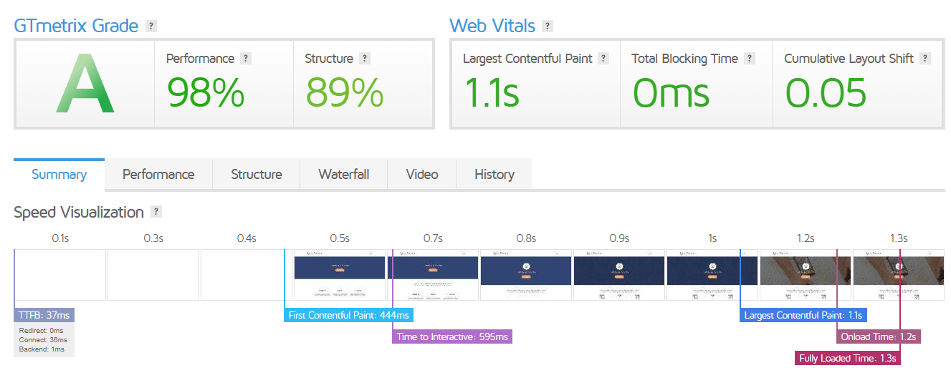
Analyses avant modifications :
On peut voir sur la capture d’écran ci-dessous lors du test de vitesse réalisé avec le site « Gtmetrix » que le site dans son état d’origine met 1,3s à charger. Ce qui est conséquent pour un site vitrine. On peut voir aussi que la structure peut être améliorée (89%)

Slide 4

Recommandation 1:
Problème : La page contient un ‘’.’’ en titre principal.
Recommandation : Le titre est une information très importante pour les bots de référencement. Il est important de le préciser
Solution : Ajouter un titre exemple : ‘’La Panthère, agence de web design’’

Slide 5
Recommandation 2 :
Problème : Les pages doivent être indexées sur Google
Recommandation : créer un balise ‘’meta robots’’
Solution :

Slide 6
Recommandation 3 :
Problème : L’attribut ‘’lang’’ doit être dans la même langue que le site web pour que le bot comprenne le contenu des pages.
Recommandation : Changer la valeur ‘’Default’’ par ‘’fr’’
Solution :

Slide 7
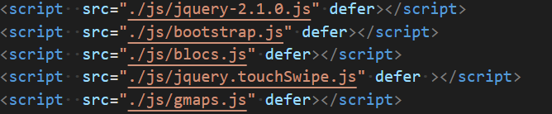
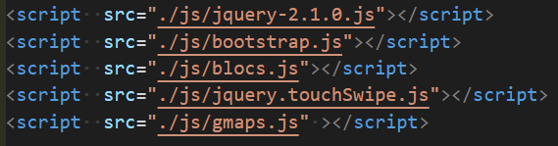
Recommandation 4 :
Problème : Les robots de Google mettent trop de temps pour lire les fichiers du site
Recommandation : Ajouter ‘’async’’ ou ‘’defer’’ pour les fichier JS pour indiquer à Google de les lire après l’affichage de la page
Solution :

Slide 8
Recommandation 5 :
Problème : Mots cachés dans le site a différents endroits, risque de se faire ‘’blacklister’’ par les bots de référencements qui considèrent cette technique comme du ‘’black-hat’’
Recommandation : Pour un bon référencement, suivre les recommandations et les bonnes pratique de SEO
Solution : Supprimer les mots cachés qui ne respectent pas les règles

Slide 9
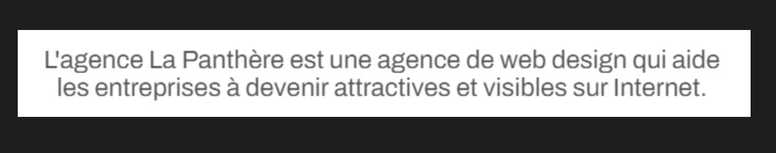
Recommandation 6 :
Problème : Certaines parties du site web sont des images avec du texte a l’intérieur, le bot de référencements et les technologies d’assistance n’arrivent pas a lire le contenu
Recommandation : Pour une bonne pratique SEO, ne pas insérer d’image contenant du texte mais plutôt du texte brut
Solution : Supprimer les photos et les remplacer par du contenu texte/HTML

Slide 10

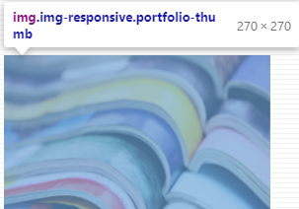
Recommandation 7 :
Problème : Les images sont trop grandes par rapport a leur conteneur, cela augmente considérablement le temps de chargement
Recommandation : Les images doivent être légèrement plus grande que le conteneur, elle doivent être compressées et au bon format si cela est possible.
Solution :Redimensionner les images et compresser les fichiers

Slide 11
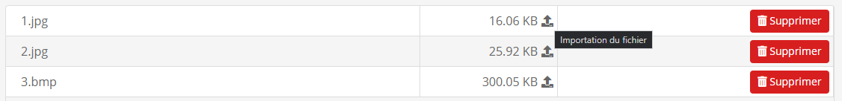
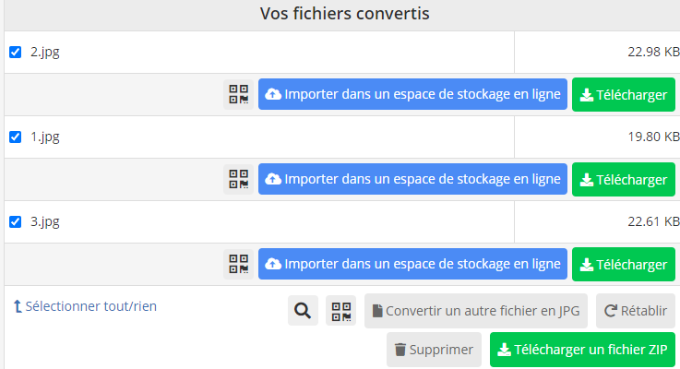

Slide 12
Recommandation 8:
Problème : Les attributs ‘’alts’’ des images contiennent des mots clés
Recommandation : Les attributs ‘’alts’’ doivent contenir une description du contenu de l’image.
Solution : Renseigner correctement les attributs ‘’alts’’ de chaque image

Slide 13
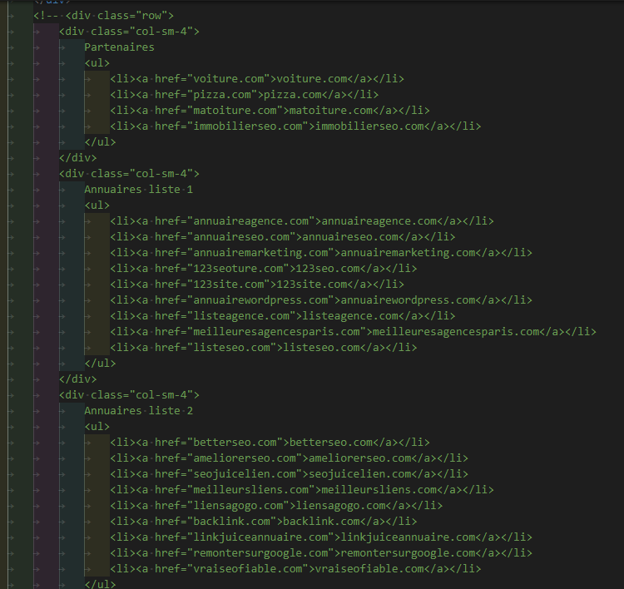
Recommandation 9 :
Problème : Liens non pertinents ou non accessible présent dans le footer
Recommandation : privilégier des liens pertinents et de qualité, cette pratique présente un risque de se faire déréférencer
Solution : Remplacer les liens par des liens de meilleur qualité

Slide 14
Recommandation 10:
Problème : Le contraste ne respecte pas le minimum recommandé par WCAG
Recommandation : Il faut que le contraste soit plus important entre les éléments au premier plan et a l’arrière plan pour faciliter la lecture par les personnes mal voyantes
Solution : Trouver des couleurs qui respectent les bonnes pratique WCAG (voir photo pages suivantes)

Slide 15


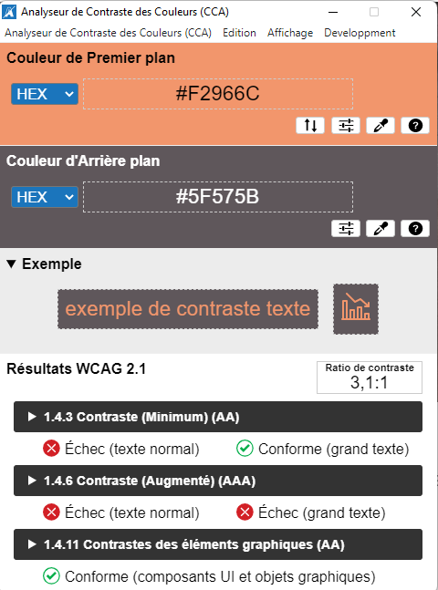
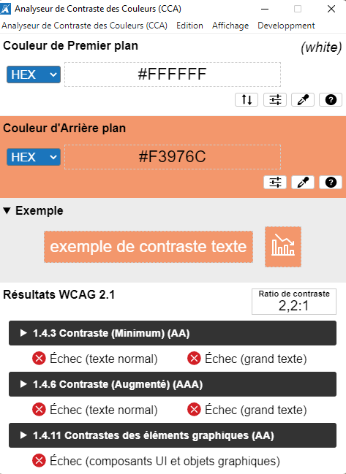
AVANT

Slide 16
AVANT

Slide 17
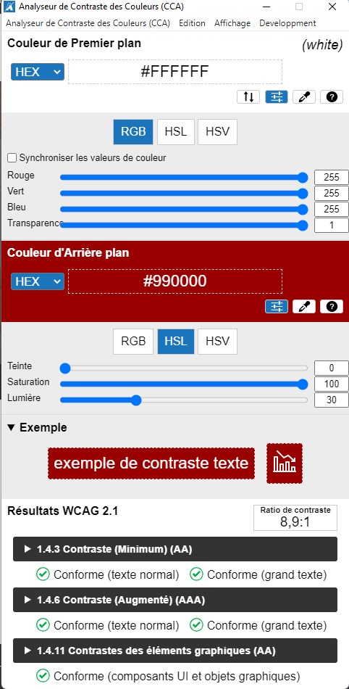
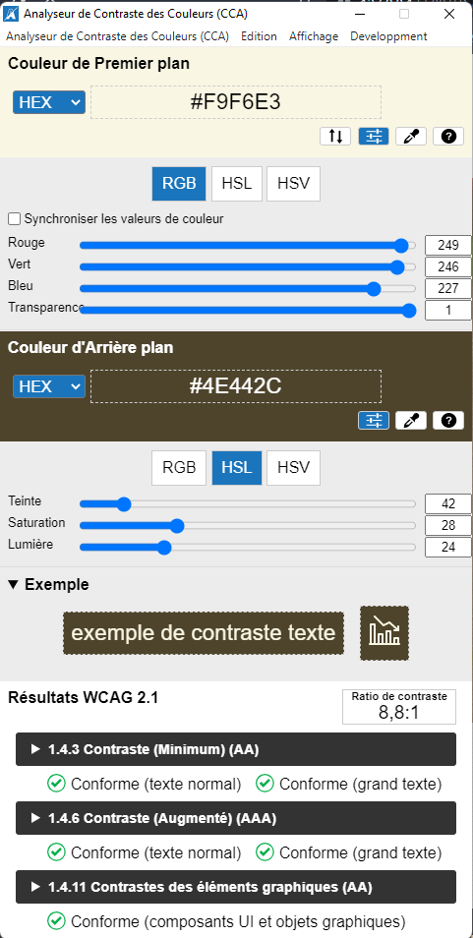
APRES

Slide 18
Optimisations Finales:
J’ai aussi appliqué différentes optimisations, notamment sur des problèmes de version « responsive » du site
Ensuite, j’ai corrigé le erreurs de validation W3C HTML + CSS
Pour terminer j’ai réalisé un test de performance pour vérifier l’impact des modifications

Slide 19




Exemples optimisations de la version « Responsive » du site :

Slide 20
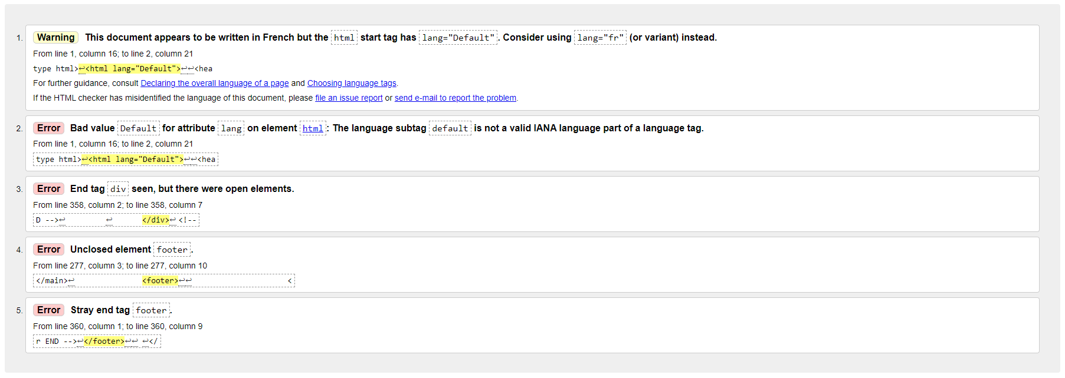
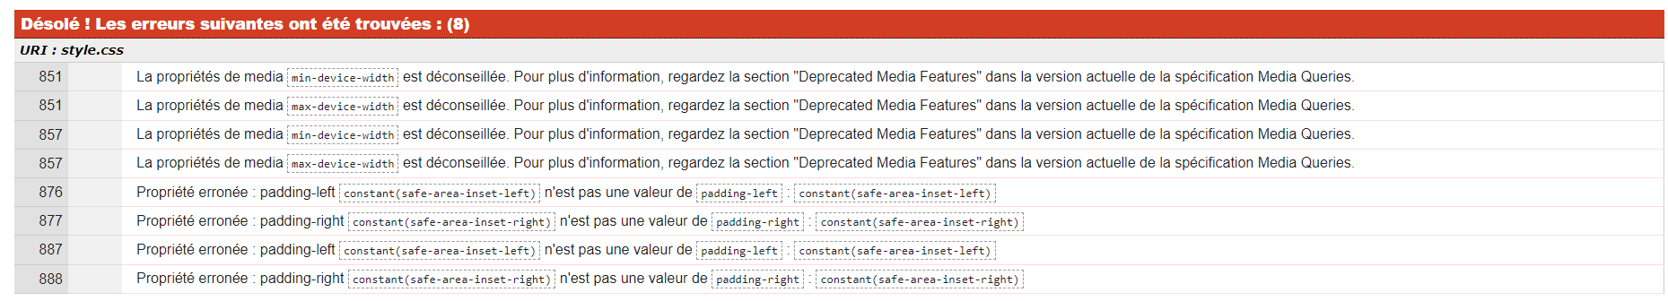
Erreurs W3C HTML :
Erreurs W3C CSS :

Slide 21
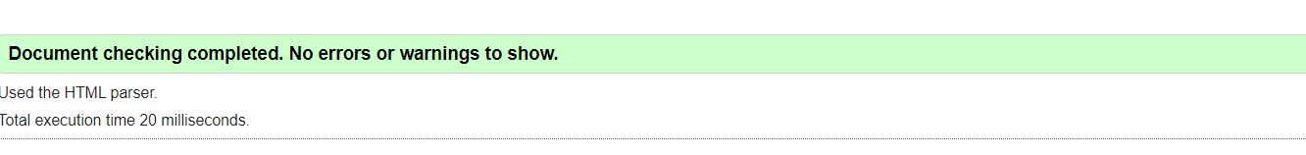
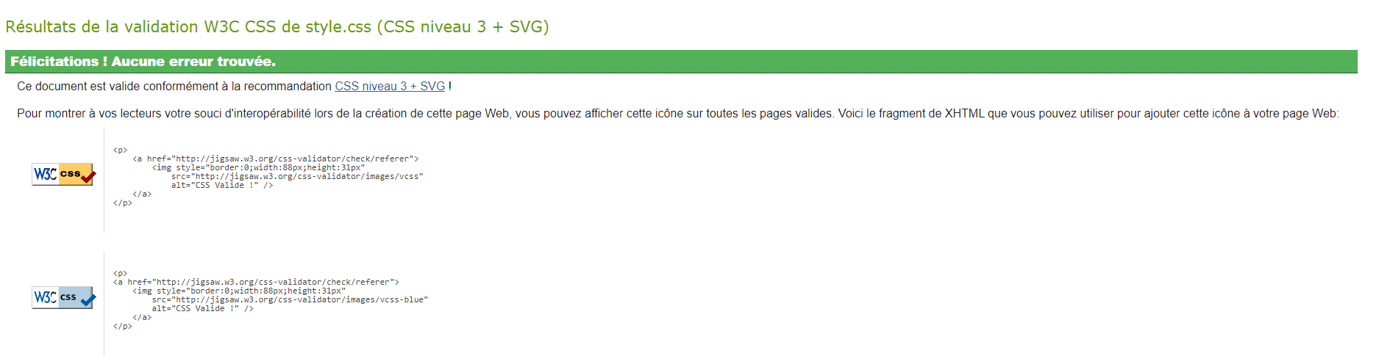
Validation W3C HTML :
Validation W3C CSS :

Slide 22
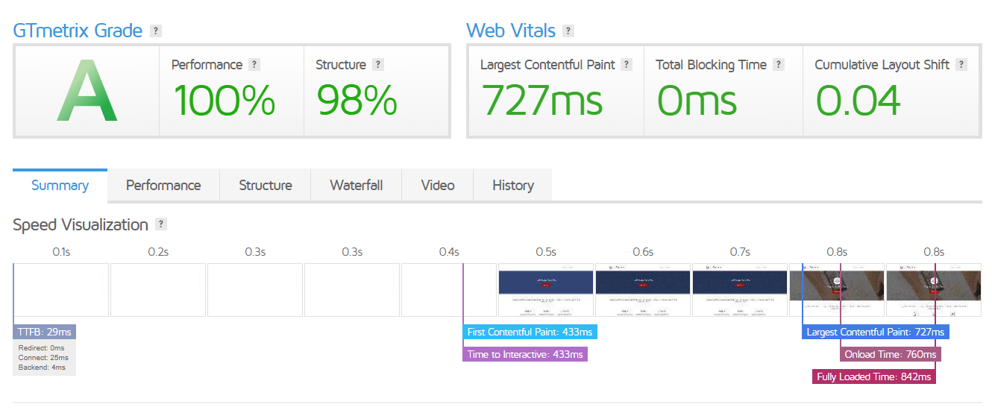
Analyses après modifications :
Le temps de chargement complet de la page après les optimisations est de 842ms, la performance est maintenant de 100%, la structure a aussi été améliorée (98%)

